Slide 1
主讲人：杨中科 .NET /.NET Core 教程 第六部分 .NET Core的DDD实战-19 RabbitMQ简介

Slide 2
RabbitMQ的基本概念
1、集成事件是服务器间的通信，所以必须借助于第三方服务器作为事件总线。常用的消息中间件有Redis、RabbitMQ、Kafka、ActiveMQ等。
2、RabbitMQ的基本概念：
1）信道（Channel）：信道是消息的生产者、消费者和服务器进行通信的虚拟连接。TCP连接的建立是非常消耗资源的，所以RabbitMQ在TCP连接的基础上构建了虚拟的信道。我们尽量重复使用TCP连接，而信道则是可以用完了就关闭。
2）队列（Queue）：用来进行消息收发的地方，生产者把消息放到队列中，消费者从队列中获取数据。
3）交换机（exchange）：把消息路由到一个或者多个队列中。

Slide 3
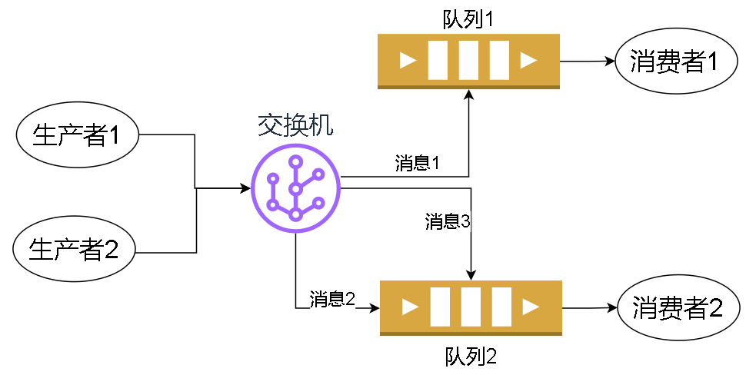
RabbitMQ的routing模式
生产者把消息发布到交换机中，消息携带一个routingKey属性，交换机会根据routingKey的值把消息发送到一个或者多个队列；消费者会从队列中获取消息；交换机和队列都位于RabbitMQ服务器内部。优点：即使消费者不在线，消费者相关的消息也会被保存到队列中，当消费者上线之后，消费者就可以获取到离线期间错过的消息。

Slide 4
谢谢
我是杨中科
一名快乐的程序员

